Slide 1
BB-CLEAN
BURN GREEN TO BREATHE CLEAN
Riscaldamento a legna tra cambiamenti climatici e qualità dell’aria: quanto ne sappiamo?
Aosta, 15 ottobre 2020
SPERIMENTAZIONE CON I «MICROCAPTEURS»
Roberta Ferrarese
ARPA VALLE D’AOSTA
https://www.alpine-space.eu/projects/bb-clean

Slide 2
COS’E’ LA «CITIZEN SCIENCE»?
I CITTADINI PROTAGONISTI DEL MONITORAGGIO DELLA QUALITA’ DELL’ARIA
«DURANTE LA MIA GIORNATA, NON SEMPRE RESPIRO ARIA PULITA COME CREDEVO…»

Slide 3
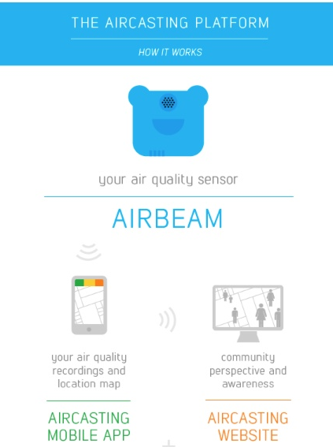
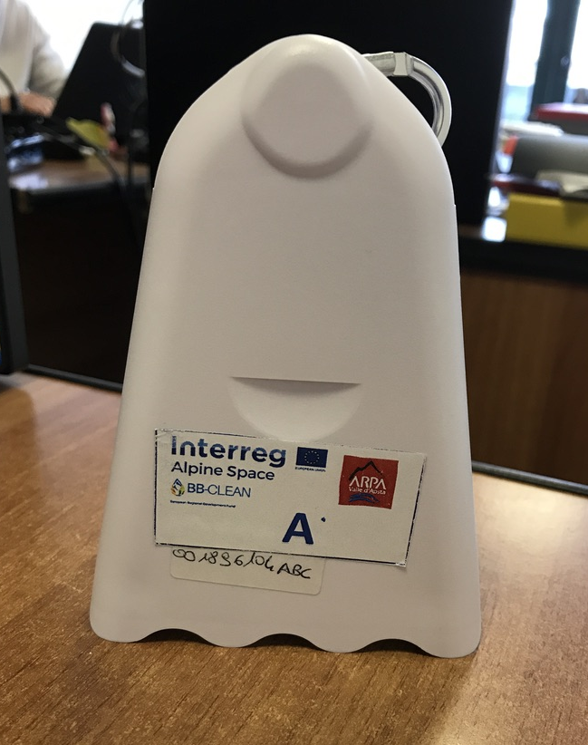
Il sensore
Polveri fini
PM1-PM2,5-PM10
La misurazione avviene attraverso la misura della dispersione della luce emessa da un LED da parte delle particelle presenti nell’aria aspirata.
Via Bluetooth le misure sono inviate all’app Aircasting e registrati sulla piattaforma web
habitatmap.org

Slide 4
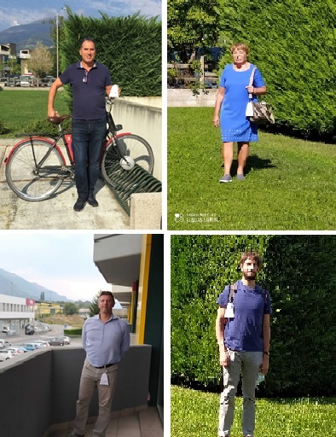
«Scopri che Aria respiri !»
Campagna di sensibilizzazione
rivolta alle Associazioni impegnate nella tutela e della salvaguardia dell’ambiente e della salute
(settembre 2020)
Utilizzo di microsensori personali di polveri da parte di rappresentanti di Legambiente, Soroptimist e Codacons Valle d’Aosta

Slide 5
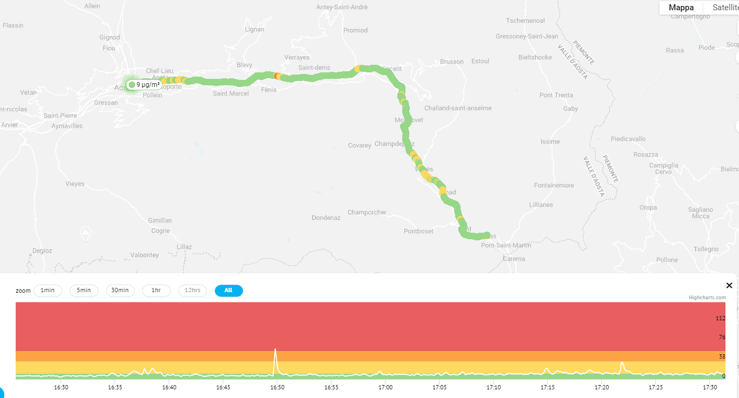
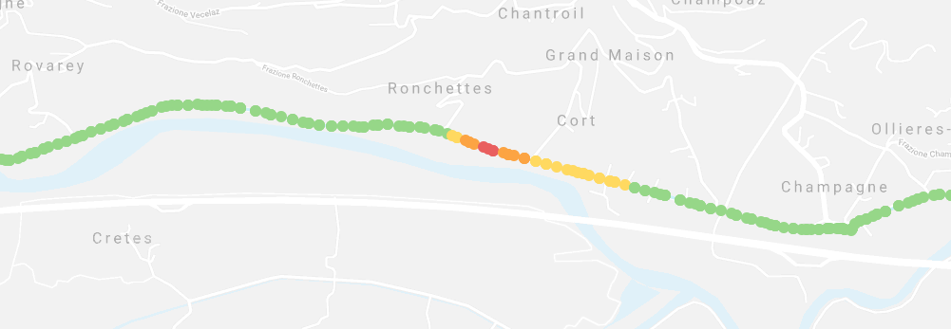
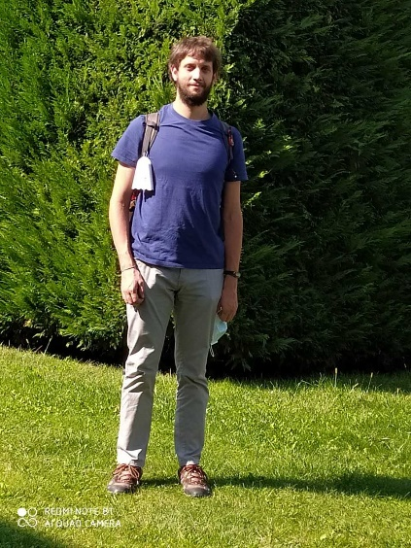
Pietro Ruggeri
Viaggio in auto con i finestrini abbassati

Slide 6
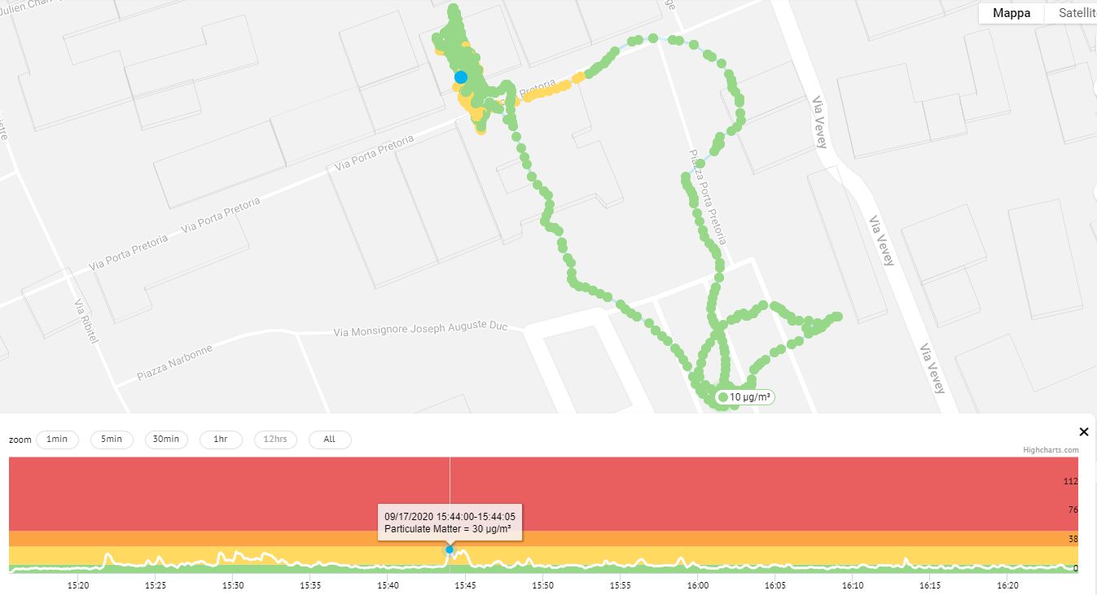
Pietro Ruggeri
Passeggiata centro città

Slide 7
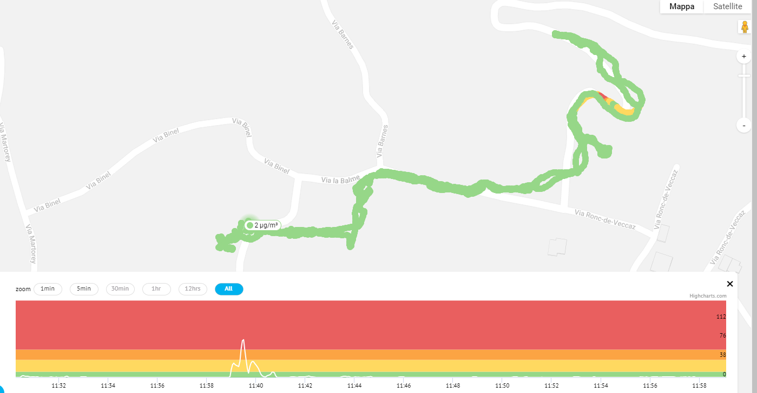
Pietro Ruggeri
Passeggiata con il cane dopo la tempesta

Slide 8
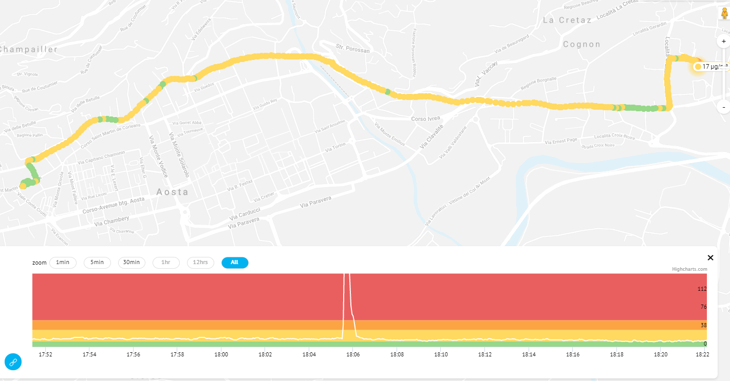
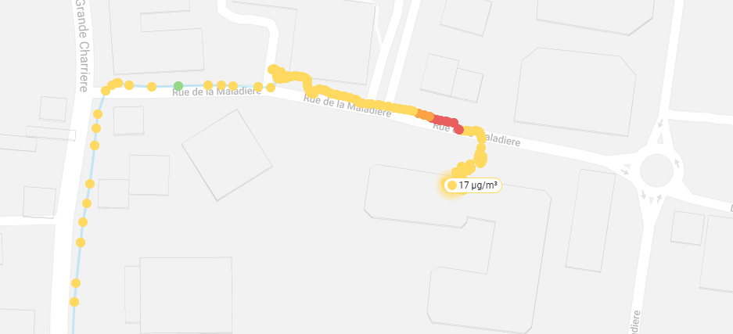
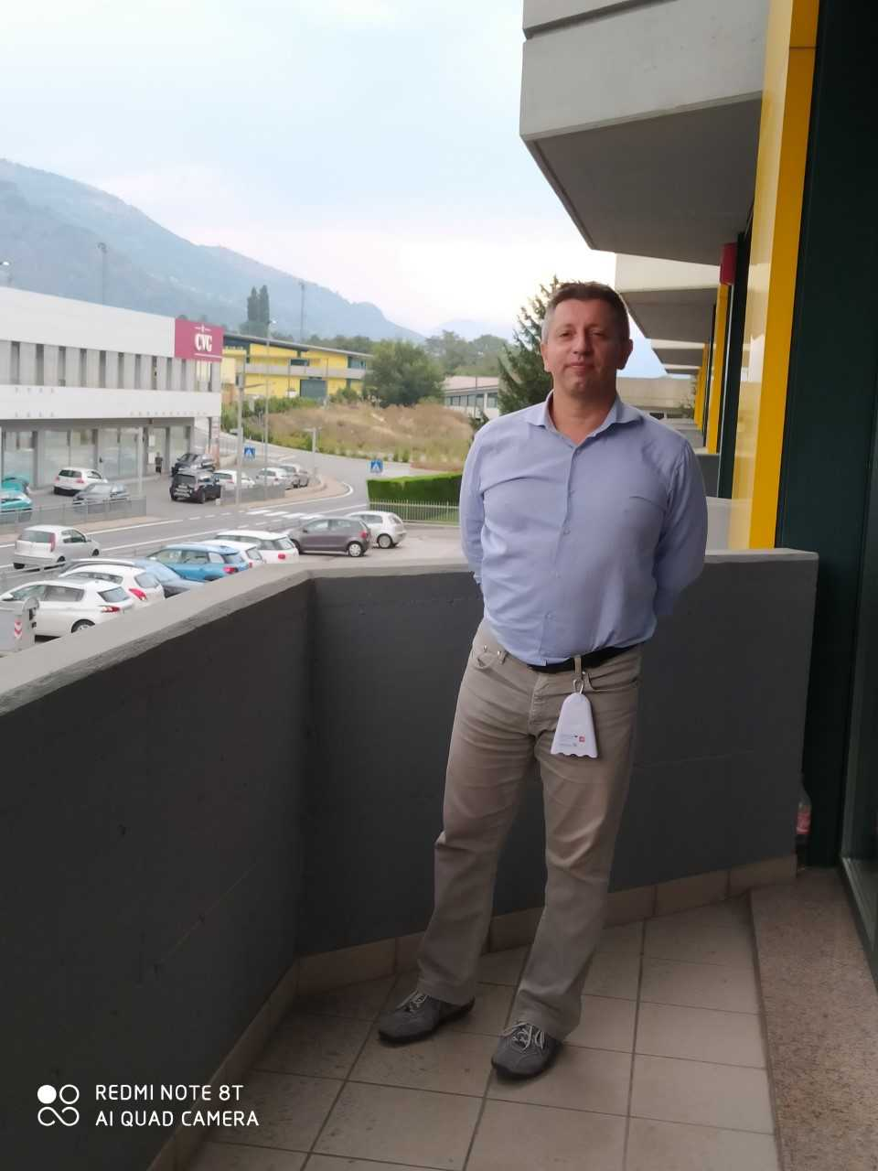
Denis Buttol

Slide 9
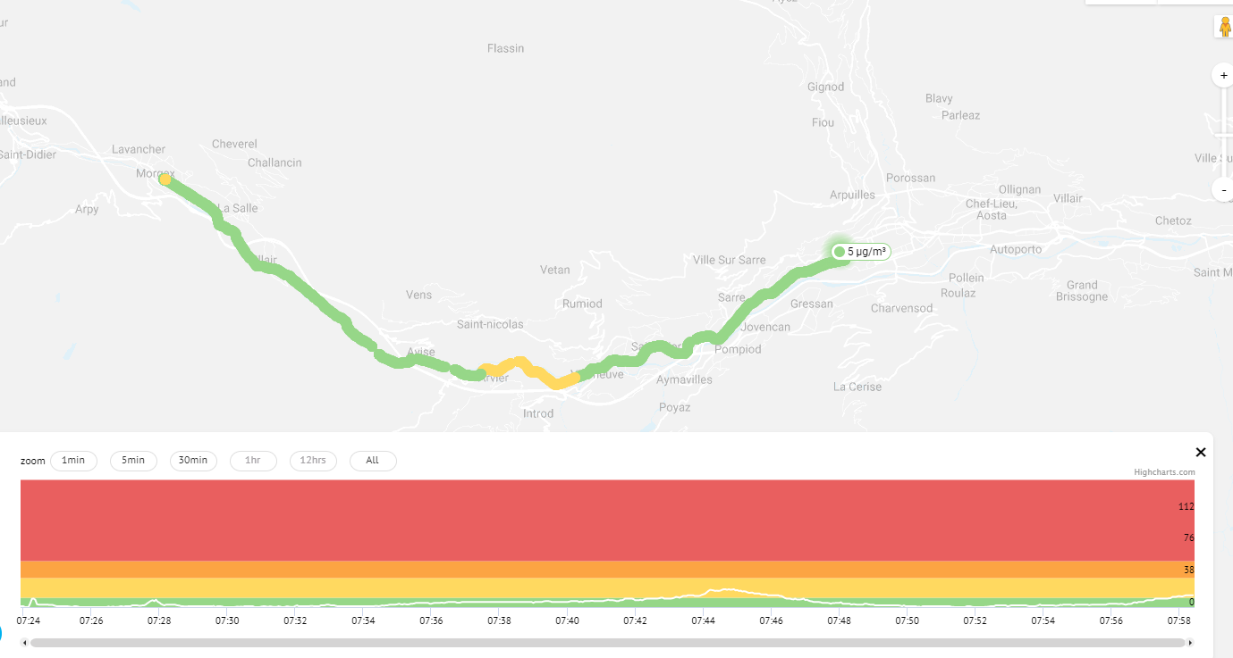
Denis Buttol

Slide 10
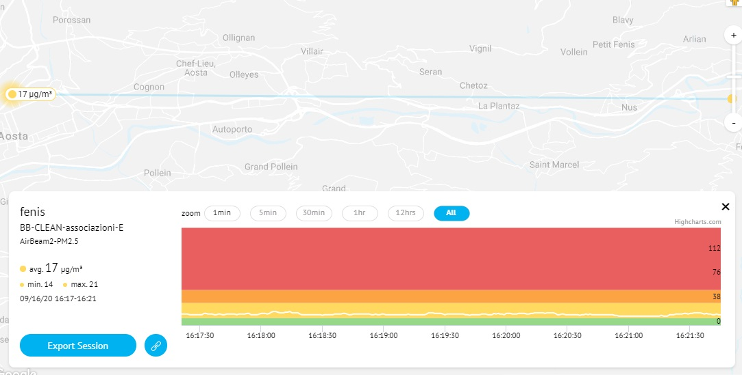
Vanna Naretto

Slide 11
Vanna Naretto

Slide 12
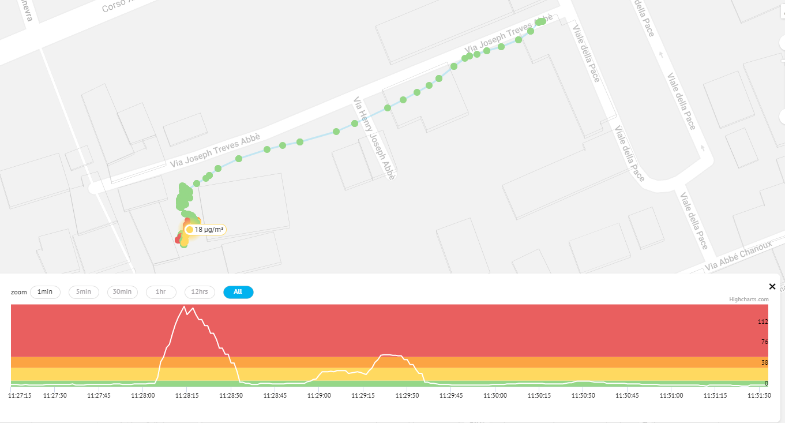
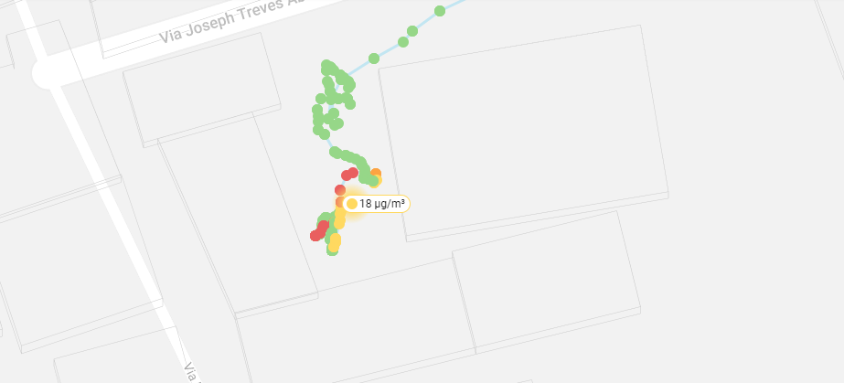
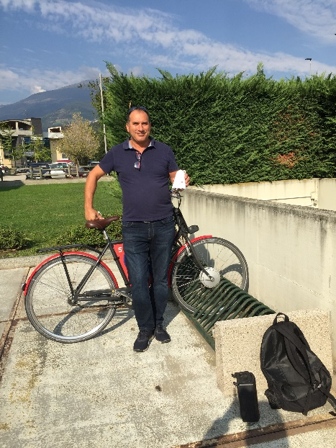
M. Macaluso
Lavori in corso

Slide 13
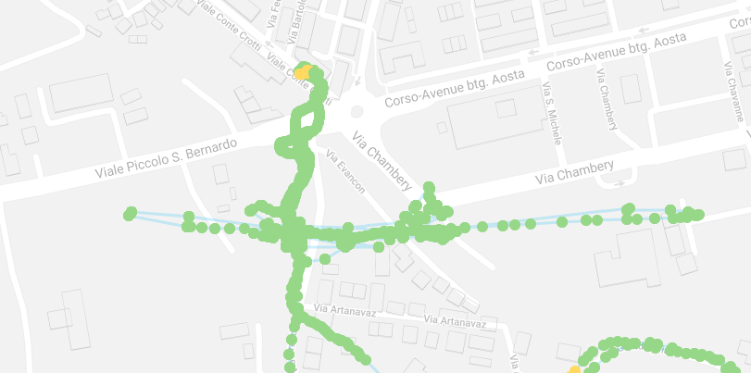
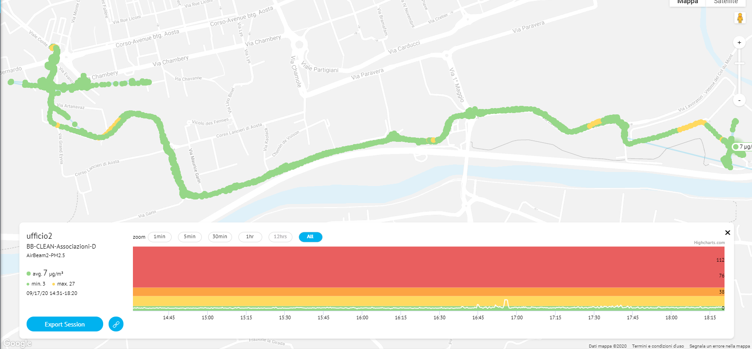
Ufficio
M. Macaluso

